Slide 1


VY_32_INOVACE_17_ROČNÍ OBDOBÍ_LÉTO V PŘÍRODĚ
ZŠ Týnec nad Labem
AUTOR: Mgr. Marcela Veisová
Téma: Léto v přírodě
CZ.1.07/1.4.00/21.1921

Slide 2
ANOTACE
Prezentace je určena pro žáky 2. ročníku ZŠ.
Slouží pro výklad nové látky.
Vycházka do přírody – louky, pole, zahrádkářské osady.

Slide 3
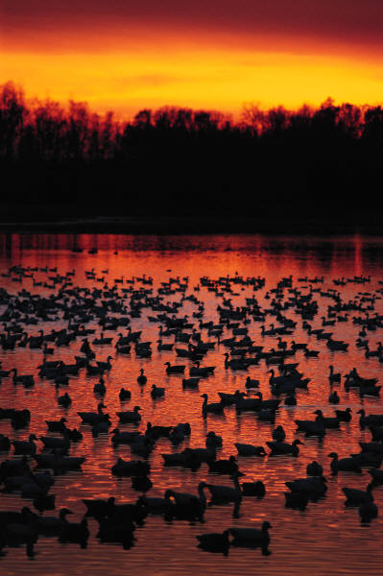
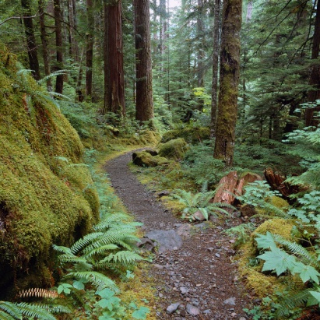
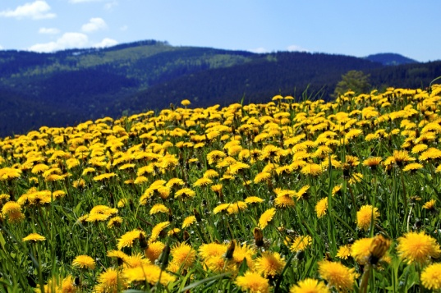
LÉTO V PŘÍRODĚ
V létě trávíme hodně času v přírodě – louka, les, okolí vody.
Společenstvo – rostliny a živočichové žijící na určitém území (louka, les, voda – rybník).

Slide 4
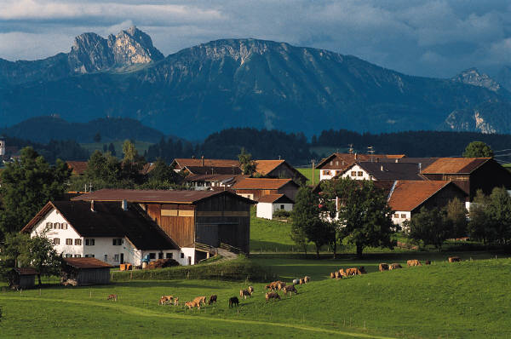
UMĚLE VYTVOŘENÉ SPOLEČENSTVO
Společenstvo rostlin a zvířat, nacházejících se v okolí lidských obydlí.

Slide 5
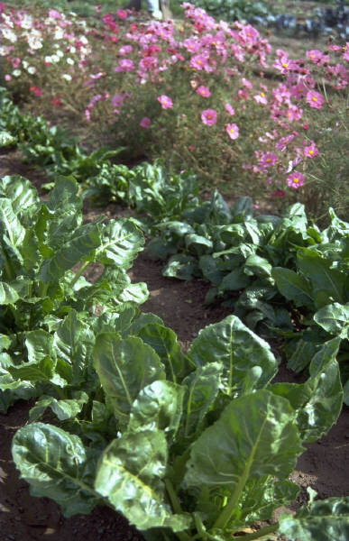
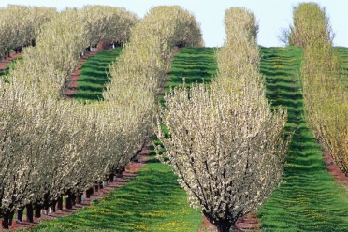
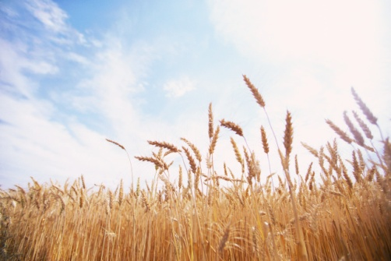
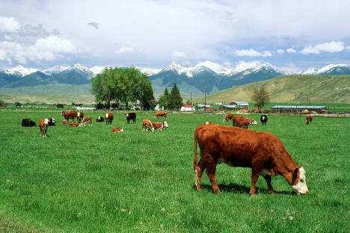
Patří sem např. zahrady, sady, pole, statky.
  zahrady – ovoce, zelenina, květiny
  sady – ovocné
  pole – obilniny, pícniny
  statky – domácí a hospodářská zvířaty

Slide 6
Na polích pěstují zemědělci obilí, řepa, kukuřice, slunečnice, brambory.
Obilí seté na jaře – jařiny.
Obilí seté na podzim – ozim.
Obilniny – oves
- žito
- ječmen
- pšenice

Slide 7
POUŽITÉ ZDROJE
http://microsoft.com

